Slide 1


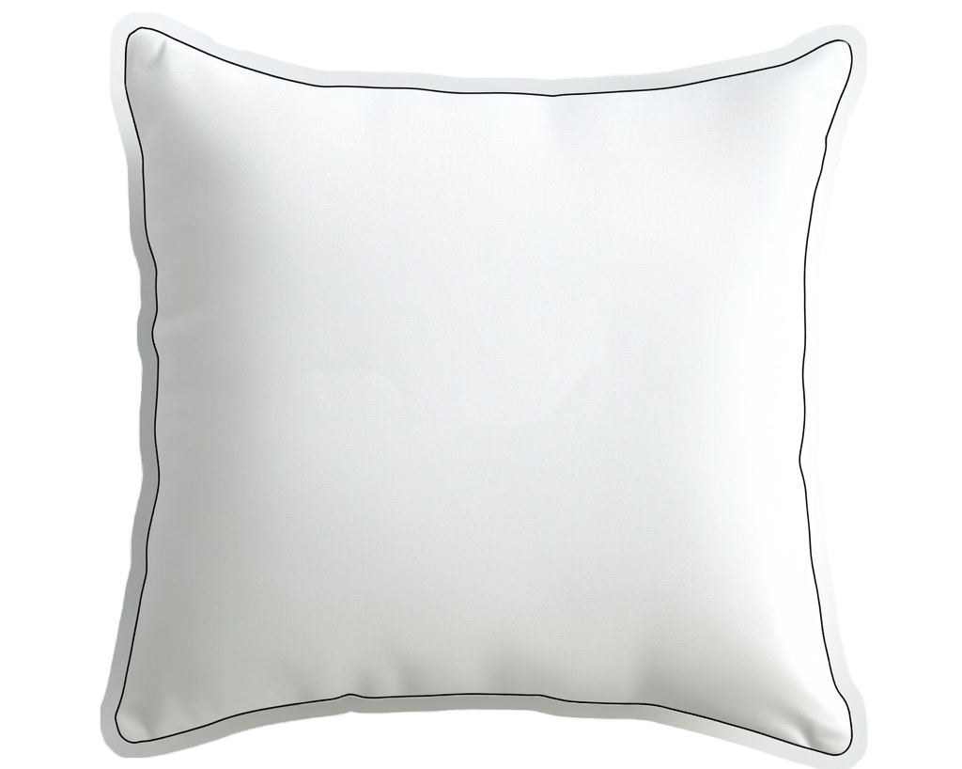





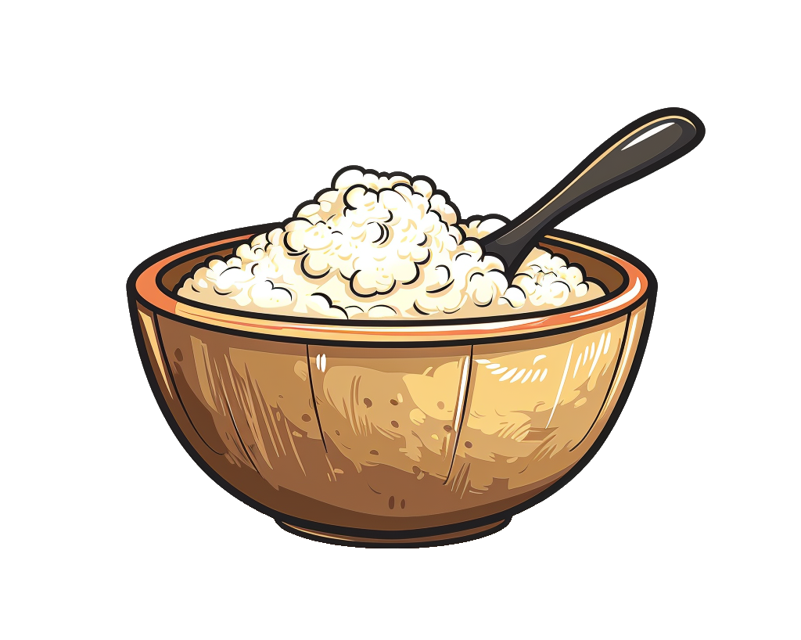
ШКАШИ
ШИШКА
МУШЛІ
ШЛУМІ
КАША
АКАШ
НИМАШИ
МАШИНИ
ПОДУШКА
ДУШКАПО

